Slide 1

愛護動物．認識導盲犬
音樂科學與教材料
第一學習階段（初小）適用
教育局 課程發展處
藝術教育組
2021 年 9 月

Slide 2
課題 ： 愛護動物．認識導盲犬
學習階段： 第一學習階段（初小）
音樂科
學習目的 | 通過學習齊唱歌曲《無盡愛》，讓學生增加對導盲犬的認識，從而了解社會在不同方面都需要動物的協助，並培養學生關愛和尊重動物的態度
學習重點 | 準確地齊唱歌曲《無盡愛》 表達對歌曲內容的感受 音樂元素，例如節奏、旋律、力度等
態度的培育 | 同理心、尊重他人、承擔精神、責任感、珍惜生命
發展的技能 | 聆聽技巧 演繹歌曲的能力
本學與教材料根據香港電影《小Q》的主題曲《無盡愛》而設計。
教師可調適和彈性運用本學與教材料及教學步驟。

Slide 3
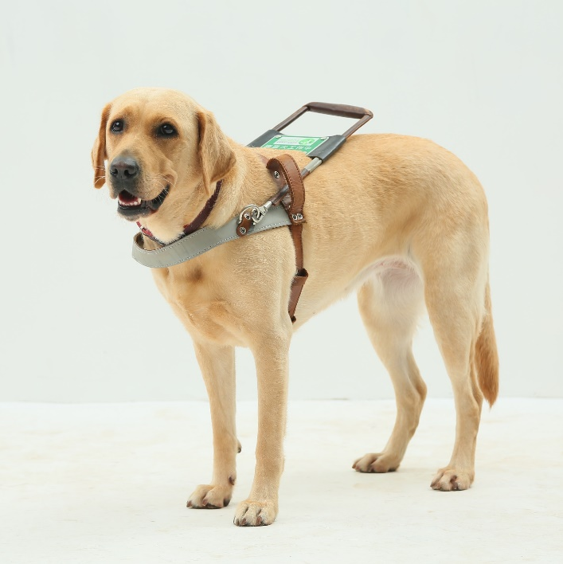
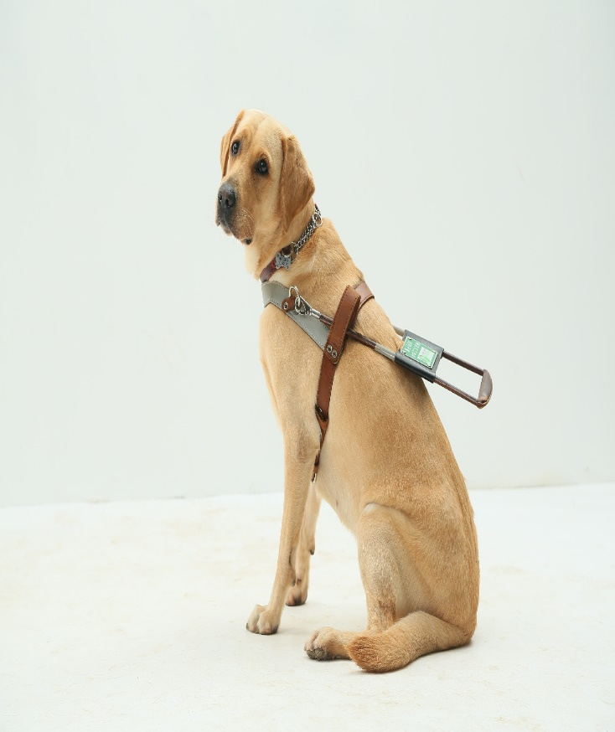
認識導盲犬
在街道上，你有見過佩戴「導盲鞍」的狗隻嗎？
© HKSEDS
© HKSEDS
Notes:
問題的相關資料／建議答案：
問題（1）可參考由香港導盲犬服務中心(HKSEDS)提供的影片《我所認識的導盲犬》第四集 - 《導盲犬的裝備》
https://www.youtube.com/watch?v=eSXaUjJhxgY
有關影片的提問，例如
工作中的導盲犬一般會有甚麼裝備？
導盲鞍、拖帶、使用者證件及導盲犬證件
導盲鞍和拖帶的功用是甚麼？
是導盲犬和使用者的溝通橋樑。當導盲犬佩戴導盲鞍和拖帶，便意識到要開始引領使用者。

Slide 4
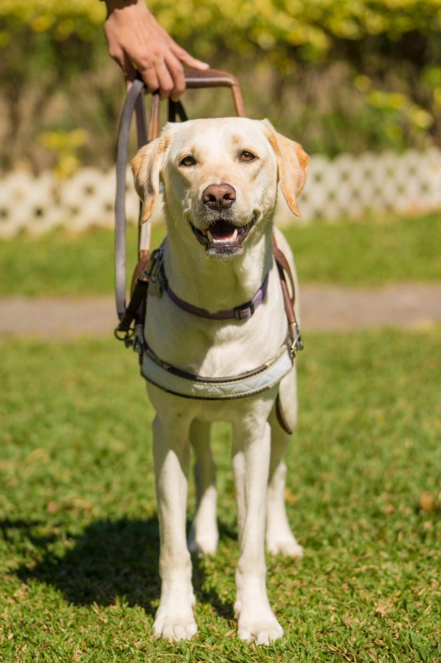
認識導盲犬
2.
我是Yoyo，是一隻導盲犬，我的主人是一位視障人士。你知道我的工作是甚麼嗎？
© HKSEDS
Notes:
問題的相關資料／建議答案：
問題（2）可參考由香港導盲犬服務中心(HKSEDS)提供的影片《我所認識的導盲犬》第五集：《乘搭交通工具實況》
https://www.youtube.com/watch?v=s6YNwGZKAGs
有關影片的提問，例如
導盲犬能否帶領使用者前往乘搭交通工具？
能夠
在交通工具上，導盲犬的表現是怎樣？
安靜地守候在使用者身旁
或由香港導盲犬協會(HKGDA) 提供的影片《導盲犬的一生》www.guidedogs.org.hk/zh-hant/
有關影片的提問，例如
3個月至1歲的導盲犬會住在哪裡？
寄養家庭，接受簡單及社會化的訓練
1-2歲後的導盲犬需要接受哪些訓練？
避開障礙物、馬路前停下、聽不同指令等，
接受訓練時間大約6至10個月並通過考試，才可成為導盲犬
導盲犬的工作年齡由何時開始，並在何時結束？
2-10歲
退休後，導盲犬的生活是怎樣？
會由視障人士照顧，或回到曾照顧牠的寄養家庭繼續生活

Slide 5
電影《小Q》主題曲《無盡愛》的背景
你有看過電影《小Q》嗎？
如有，分享你最深刻的電影情節。
如沒有，可到網上搜尋相關資料。
Notes:
問題的相關資料
香港於2019年，改編《再見了，可魯》拍攝成電影《小Q》，由羅永昌執導，講述導盲犬小Q的故事。日本小說《再見了，可魯》（撰文：石黑謙吾 攝影：秋元良平 譯者：林芳兒 出版：角川）講述小狗可魯由出生到寄養家庭的生活，之後進入導盲犬訓練中心，接受正統的導盲犬訓練過程，並如何與視障人士渡邊先生互相扶持走完自己的一生。此書在日本改編拍成電影《導盲犬小Q》。

Slide 6
活動一：聆聽及齊唱
歌曲《無盡愛》（作曲：盧冠廷 作詞：唐書琛）
聆聽歌曲，注意歌曲中音樂元素的運用，例如節奏、旋律動向、力度等，並根據其音樂元素分享個人感受。
教師講解歌曲內容，讓學生了解歌詞的意思，並指導學生按節奏朗讀歌詞。
齊唱歌曲，並於演唱時，注意音準、歌曲力度的變化，以及保持穩定的速度等。

Slide 7
活動二：創作及評賞
歌曲《無盡愛》（作曲：盧冠廷 作詞：唐書琛）
教師引導學生為副歌設計簡單動作，表達歌詞的意思及／或歌曲的氣氛。
分組演出，學生根據既定的準則評賞同儕的創作和演出。

Slide 8
延伸活動
教師可與學生討論以下問題：
你會怎樣形容這首歌曲的氣氛？分享你對歌曲的感受，並利用音樂詞彙，描述歌曲副歌部分的特色。
副歌的歌詞「謝謝你今生扶持著我…… 在我孤獨時輕輕親親我」當中的「你」是指誰？為何要向「你」表示謝意？
在網上搜尋及觀看《無盡愛》的音樂錄像，描述片中視障人士對導盲犬的態度，以及其改變的原因。
Notes:
問題的相關資料／建議答案：
問題（1）副歌的力度轉強，節奏與歌曲開首的部分不同，給人輕快及激昂的感覺，從而帶出歌曲重要的信息。
問題（2）「你」可以是指小Q／導盲犬。因為導盲犬在日常生活中扶助和保護視障人士，並常常陪伴他們左右。
問題（3）片中的視障人士起初對導盲犬態度冷淡，但經過與導盲犬相處後，了解並感受到導盲犬對自己忠心耿耿，時刻陪伴左右，與導盲犬的感情日漸增加，變得更珍惜和愛護導盲犬。

Slide 9
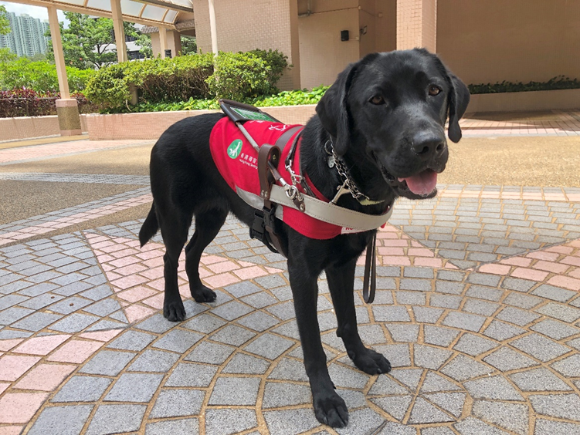
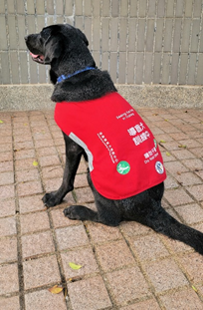
延伸活動
導盲犬如何在日常生活中幫助視障人士？
若在街上遇到導盲犬，我們應注意甚麼？
除了導盲犬，動物還可扮演甚麼角色，幫助社會及有需要人士？
從對導盲犬的照顧，我們應如何看待動物的生命？
我正在接受訓練！
© HKSEDS
© HKSEDS
Notes:
問題的相關資料／建議答案：
問題（4）導盲犬是專業的受訓犬，為視障人士提供服務，以提高他們的活動能力，成為他們心靈的陪伴者。導盲犬是可作為視障人士「眼睛」的工作犬，引導視障人士安全地到達目的地，避開道路上的障礙物及違規行為。
可參考香港導盲犬協會(HKGDA)網頁 https://www.guidedogs.org.hk/zh-hant/
或由香港導盲犬服務中心(HKSEDS)提供的影片《我所認識的導盲犬》http://seeingeyedog.org.hk/%e5%bd%b1%e7%89%87%e9%9b%86/
問題（5）「不騷擾、不餵食、不拒絕、問問視障人士有甚麼可以幫忙」。
可參考由香港勞工及福利局贊助拍攝並由香港導盲犬服務中心(HKSEDS)提供的導盲犬教育微電影：
《導盲犬日記 》”Seeing Eye Guide Dog Diary” https://www.youtube.com/watch?v=aSePHpHcJeY
或《我所認識的導盲犬》第五至七集 http://seeingeyedog.org.hk/%e5%bd%b1%e7%89%87%e9%9b%86/
問題（6）可參考本學與教材料的參考資料頁（頁11）
問題（7）從寄養家庭對導盲犬的照顧，我們應該對動物抱尊重、負責任、關愛，以及體諒的態度，願意照顧寵物的一生。可參考愛護動物協會(SPCA)網頁 https://www.spca.org.hk/

Slide 10
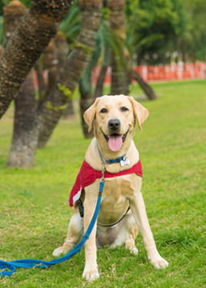
總結
從歌曲《無盡愛》及其背景，我們了解到：
動物能夠幫助社會及有需要人士；
飼養寵物是一項重大的決定，
要充分考慮；以及
對待動物應抱關愛、負責任、
體諒和尊重的態度。
© HKSEDS

Slide 11
參考資料
海關搜查犬
customs.gov.hk/tc/about_us/dogs/index.html
香港導盲犬協會
guidedogs.org.hk/zh-hant/
火警調查犬
hkfsd.gov.hk/images/FIDs.pdf
漁農自然護理署 – 動物管理
pets.gov.hk
香港導盲犬服務中心
seeingeyedog.org.hk/
愛護動物協會
spca.org.hk
照片來源
鳴謝香港導盲犬服務中心

